Slide 1




MAP vzdělávání ORP Šumperk II Reg. č.: CZ.02.3.68/0.0/0.0/17_047/0008588
6. jednání Řídícího výboru
13. 1. 2020 od 15:00
Zasedací místnost OÚ Nový Malín

Slide 2
PROGRAM JEDNÁNÍ
ÚVODNÍ SLOVO předseda ŘV Mgr. Martin Kuchtík
ZRUŠENÍ ČLENSTVÍ V ŘÍDÍCÍM VÝBORU
PŘEDSTAVENÍ NOVÉHO ZAMĚSTNANCA
schválení klíčových dokumentů projektu
Aktualizace Ročního akčního plánu 2020, verze 3.0 – podklad PS Pro Financování
Strategický rámec MAP– verze 2.0
shrnutí dosavadních aktivit projektu (6-11/2019) – podklad ZOR 3
PLÁNOVANÉ AKTIVITY v rámci MAP II
návrh 7. setkání ŘV
Analytická část MAP
Implementační část MAP
Aktualizace Roční akční plán pro rok 2020
Projekt – „učíme se podnikavosti“
PUBLICITA PROJEKTU
DISKUZE

Slide 3
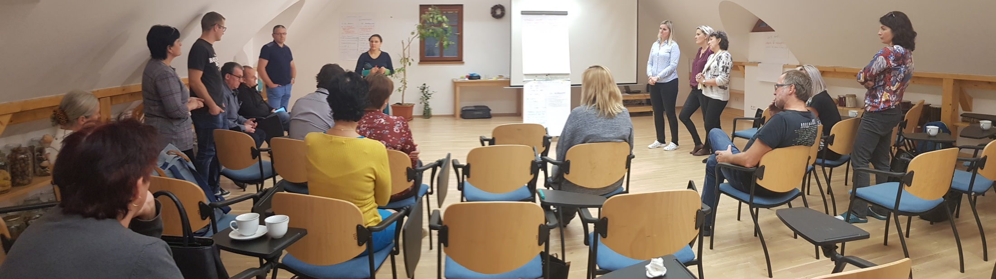
ZMĚNA ORGANIZACE U ČLENA ŘV
Návrh na zrušení člena:
Ing. Gabriela Ševčíková Peikerová
Představení nového zaměstnance:
Ing. Ivica Másilková – facilitátor/mediátor

Slide 4
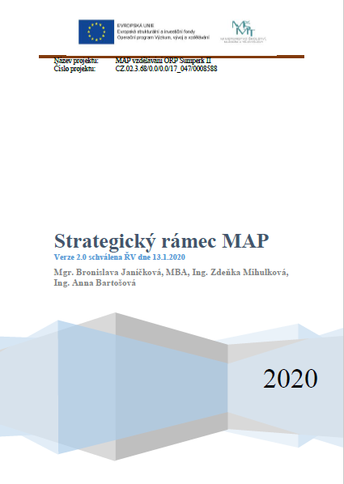
schválení klíčových dokumentů projektu
Strategický rámec MAP– verze 2.0
O aktualizaci zažádaly následující školy:
MŠ Chromeč
MŠ Libina
ZŠ a MŠ Hrabenov
ZŠ a MŠ Hrabišín
ZŠ a MŠ Písařov
ZŠ a MŠ Oskava
ZŠ Šumperk, Šumavská 21
ZŠ Šumperk, Vrchlického 22
Ředitelé byli upozorněni na důležitost souladu zanesených projektových záměrů a čl. 20 PRV.

Slide 5

schválení klíčových dokumentů projektu
Aktualizace Ročního akčního plánu 2020, verze 1.0 – podklad PS Pro Financování

Slide 6
Shrnutí aktivit – 1.6. – 30. 11. 2019
 | Termín konání akce | Cílová skupiny | Počet účastníků | Počet organizací MŠ/ZŠ
Setkání PS_1 | 3.6.2019
RA_Roučová, Prejdová: Spolupráce rodičů s PPP a realizace podpůrných opatření ve škole | 6.6.2019 | rodiče dětí/žáků/učitelé | 19
Kulturní povědomí – podpora ZUŠ | 7.6.2019 | rodiče dětí/žáků/učitelé | 76
Ředitelská akademie | 12.6.2019 | vedoucí pracovníci | 33 | 27
RA_Pugnerová, M: Výtvarný projev jako nástroj poznání dětské psychiky | 12.6.2019 | rodiče dětí/žáků/učitelé | 12

Slide 7
Shrnutí aktivit – 1.6. – 30. 11. 2019
 | Termín konání akce | Cílová skupiny | Počet účastníků | Počet organizací MŠ/ZŠ
Jednání ŘV | 17.6.2019
TW_Beseda se spisovatelkou I. Březinovou | 20.6.2019 | učitelé, veřejnost | 35 | 18
Sdílení zkušeností, stínování, mentoring, otevřené vyučování mezi školami různého stupně | 26.6.2019 | pedagog/dítě/žák | 84 | 3
Inspirativní výjezd Pevnost Poznání, PdF UP v Olomouci | 17.9.2019 | pedagog | 16 | 11
Setkání PS | 25.9.2019
Přechod dětí mezi jednotlivými stupni škol | 1.10.2019 | rodiče dětí/žáků/učitelé | 18

Slide 8
Shrnutí aktivit – 1.6. – 30. 11. 2019
 | Termín konání akce | Cílová skupiny | Počet účastníků | Počet organizací MŠ/ZŠ
TW_Klima třídy | 14.10.2019 | pedagog | 8 | 4
Inspirativní výjezd Scioškola | 17.10.2019 | vedoucí pracovníci, učitelé | 10 | 8
OVA_Literární dílna s Petrou Braunovou | 24.10.2019 | učitelé/knihovníci | 16 | 18
TW_Dítě na startu | 26.10.2019 | učitelé | 7 | 3
RA_Kyberšikana a kybergrooming | 6.11.2019 | rodiče dětí/žáků/učitelé | 53
RA_Opletalová_Rodiče a učitele ve světě financí | 20.11.2019 | rodiče dětí/žáků/učitelé | 14
TW_Podpora čtenářské pregramotnosti | 21.11.2019 | učitelé | 3 | 2
TW_Na čem záleží | 25.11.2019 | učitelé | 9 | 7
Hlasování ŘV Per rollam | 11_2019

Slide 9
Shrnutí aktivit – 1.6. – 30. 11. 2019
 | Termín konání akce | Cílová skupiny | Počet účastníků | Počet organizací MŠ/ZŠ
Místně zakotvené učení | 14, 21, 28.11. 2019 | děti/žáci | 69 | 3
Příměstský tábor na rozvoj komunikačních dovedností | 19.-23.8. 2019 | dítě/žák | 20
Podpora vztahů v třídním kolektivu | 23. a 30. 9. 2019 | učitelé | 16
Příměstský tábor na podporu čtenářské (pre)gramotnosti - | 29.7.-2.8.2019 | dítě/žák | 10
Ředitelská akademie | 31.10. - 1.11.2019 | vedoucí pracovníci | 31 | 26
Pobytový tábor Včelík | 7-13.7.2019 | dítě/žák | 20
Metodická setkávání | blok - bude doloženo v ZOR-4 | učitelé
Setkánívá pro neaprobované učitele anj | blok - bude doloženo v ZOR-4 | učitelé

Slide 10
Shrnutí aktivit – 1.6. – 30. 11. 2019
 | Termín konání akce | Cílová skupiny | Počet účastníků | Počet organizací MŠ/ZŠ
Řemesla do škol | průběžně | učitelé | 18 | 6
 | průběžně | dítě/žák | 144 | 6
Rodilý mluvčí do škol | průběžně | dítě/žák | 113
 |  | učitelé | 7
 |  | pedagog, AP | 2

Slide 11

PLÁNOVANÉ AKTIVITY v rámci MAP II
Metodická setkávání neaprobovaných pedagogů angličtiny, rodilý mluvčí do škol…
Místně zakotvené učení - přednášky pro pedagogy, programy pro žáky…
Inspirativní výjezdy pedagogů, workshopy, organizace vzdělávacích aktivit,
Ředitelská akademie…
Příměstské tábory, setkání s osobnostmi z našeho kraje, spisovateli, podpora vztahů v třídním kolektivu…
Čtenářská výzva, podpora polytechnického vzdělávání

Slide 12

NÁVRH 7. JEDNÁNÍ ŘÍDÍCÍHO VÝBORU
Schvalované dokumenty:
Analytická část MAP
Implementační část MAP
Aktualizace Roční akční plán pro rok 2020
18. 5. 2020
25. 5. 2020

Slide 13



Projekt – „učíme se podnikavosti

Slide 14
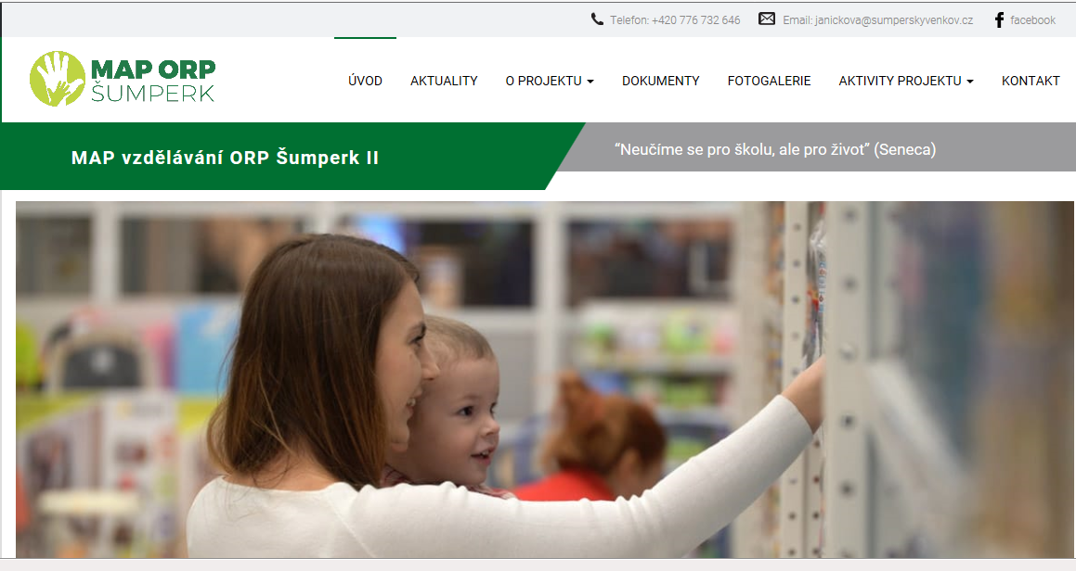

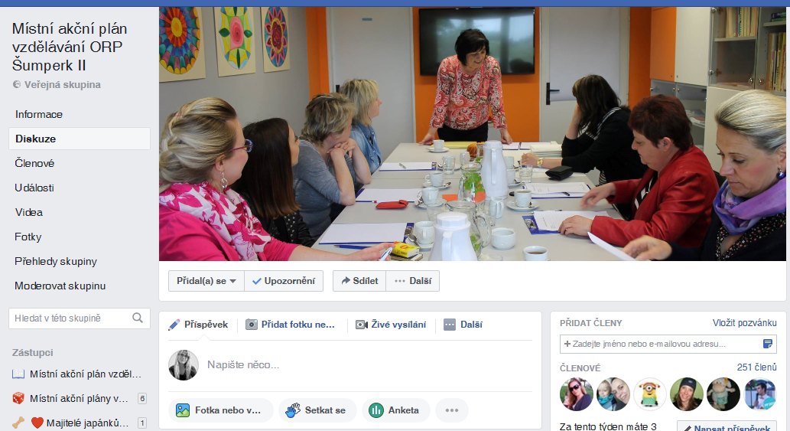
PUBLICITA PROJEKTU
Webové stránky: mapsumpersko.cz
Banner, roll-up
Facebook: Místní akční plán vzdělávání ORP Šumperk II

Slide 15

DISKUZE

Slide 16
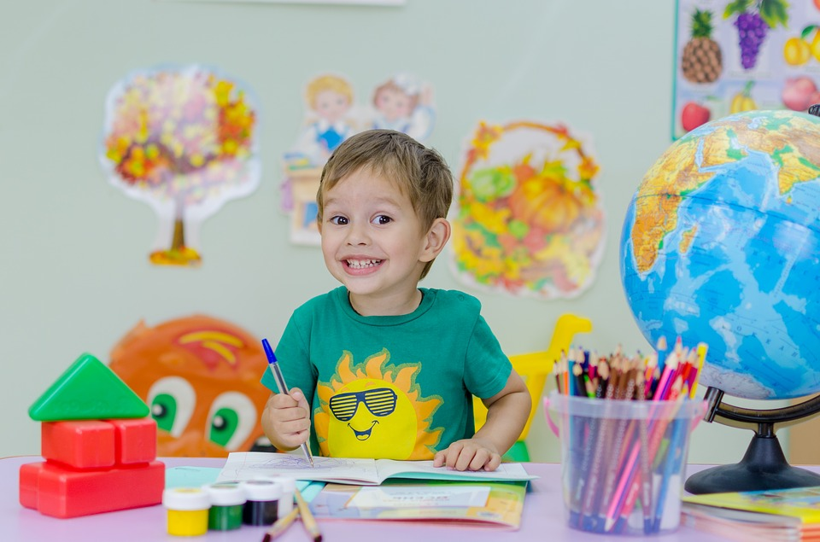

„Neučíme se pro školu, ale pro život.“ (Seneca)
Děkujeme za pozornost

